Slide 1
Достопримечательности города Набережные Челны
автор:
воспитатель
МБДОУ № 75 « Гвоздичка ».
г.Набережные Челны РТ
Галеева Ленара Римовна

Slide 2
Проспекты города

Slide 3
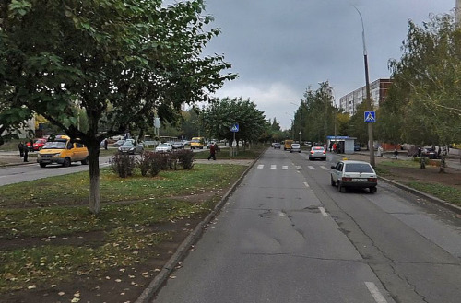
Автозаводский проспект

Slide 4
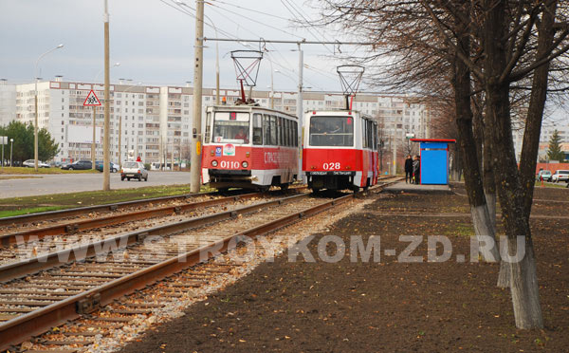
Проспект Беляева

Slide 5
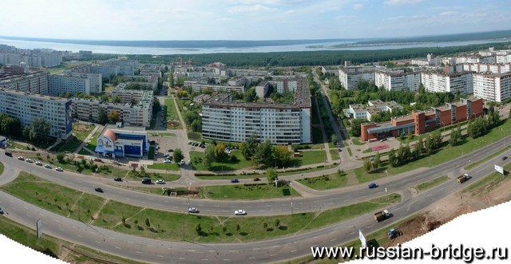
Проспект Сююмбике

Slide 6
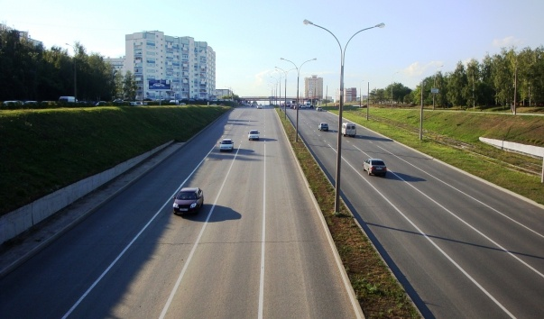
Проспект Вахитова

Slide 7
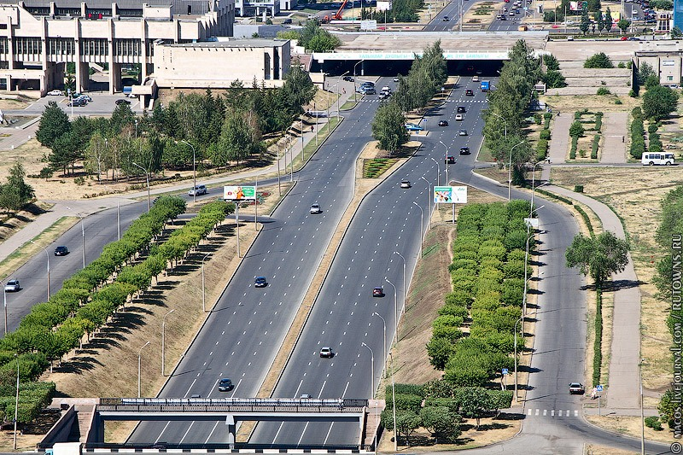
Проспект Хасана Туфана

Slide 8
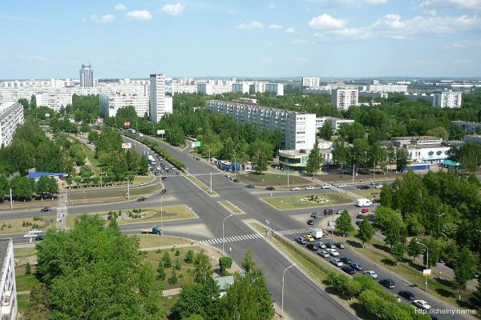
Проспект Мира

Slide 9
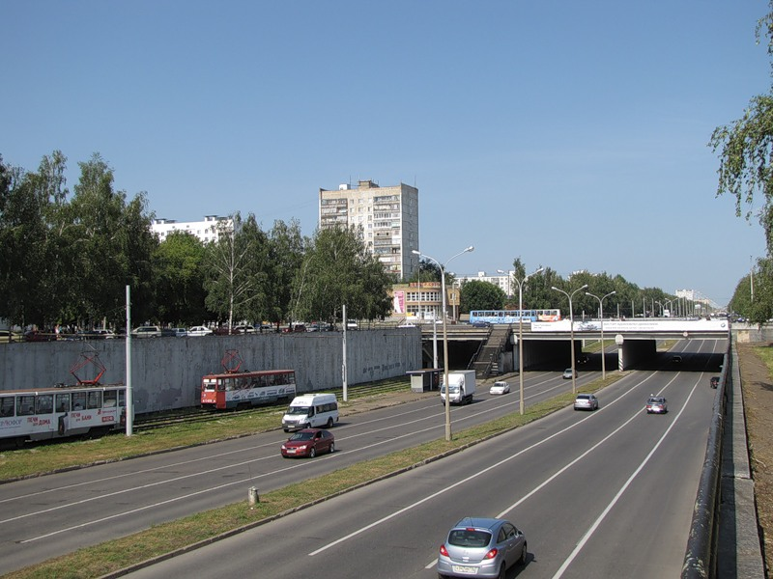
Московский проспект

Slide 10
памятники

Slide 11
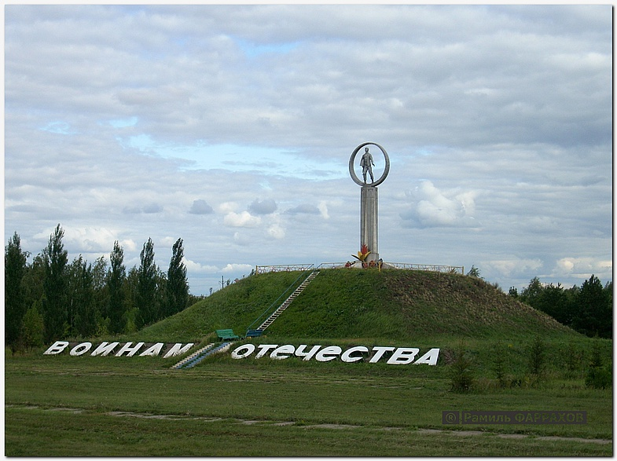
Памятник Воинам Отечества

Slide 12
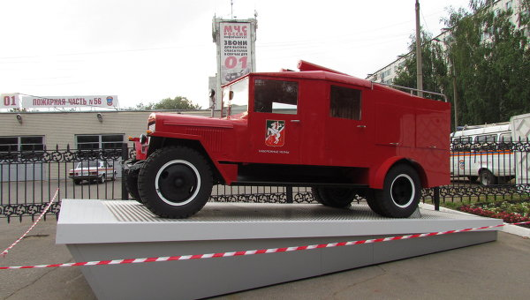
Памятник пожарной машине

Slide 13
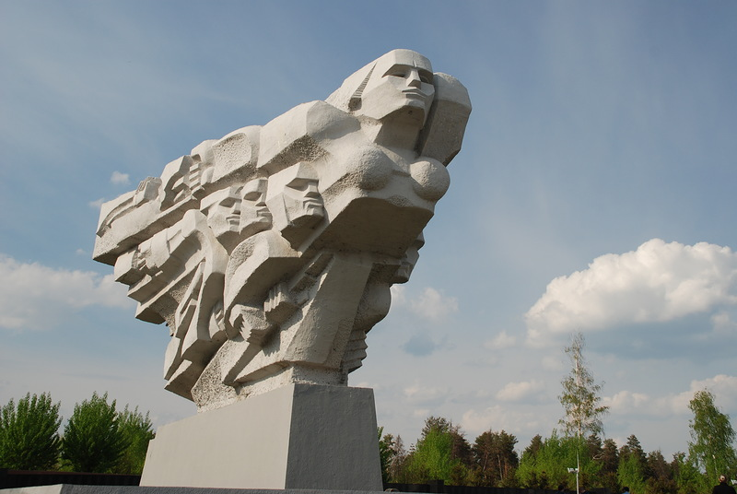
Памятник погибшим в ВОВ

Slide 14
Достопримечательности города

Slide 15
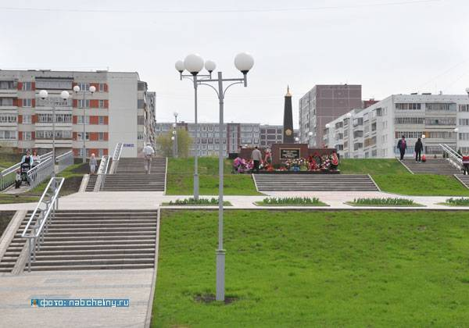
Боровецкий бульвар

Slide 16
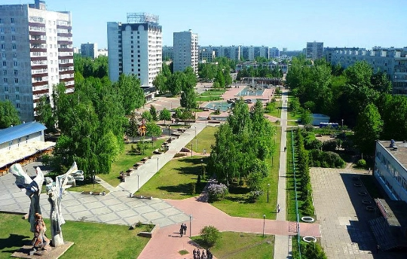
Бульвар Энтузиастов

Slide 17
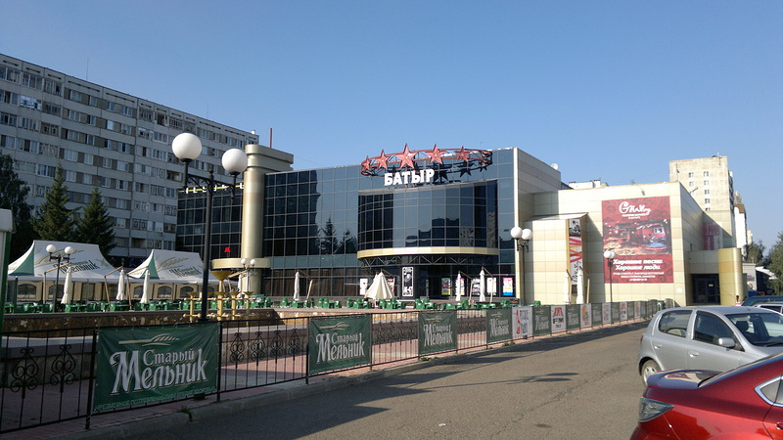
Развлекательный комплекс Батыр

Slide 18
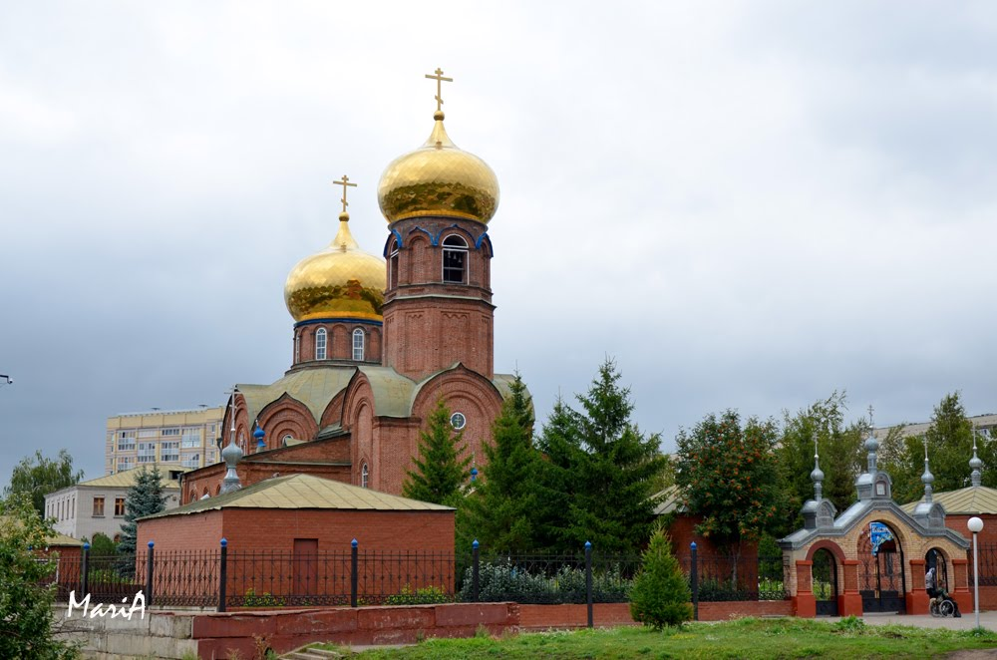
Боровецкая церковь

Slide 19
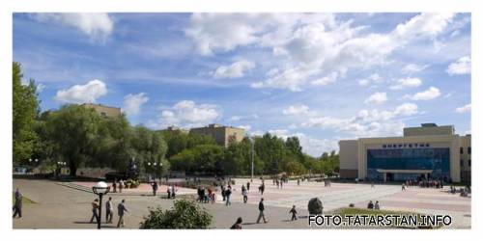
ДК Энергетик

Slide 20
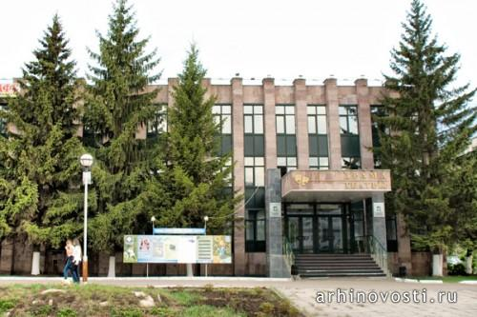
Драматический театр

Slide 21
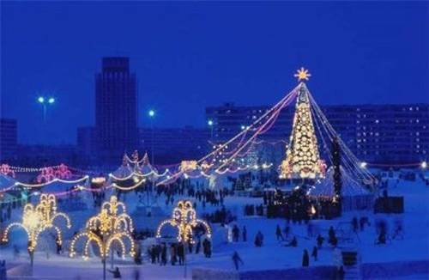
Новогодняя ёлка

Slide 22
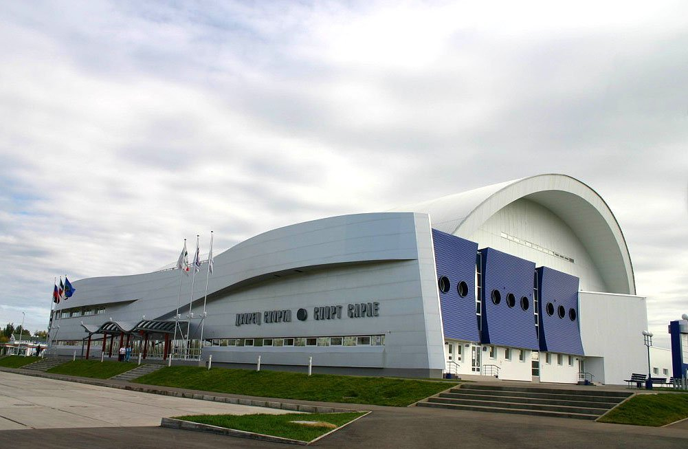
Ледовый дворец

Slide 23
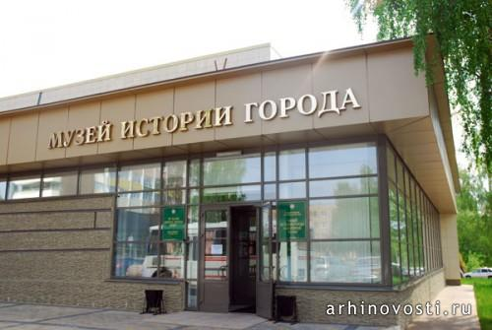
Музей истории города

Slide 24
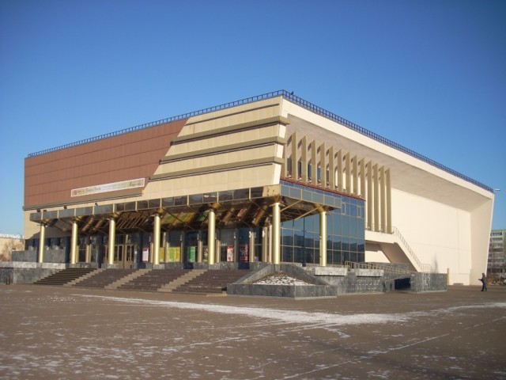
Органный зал

Slide 25
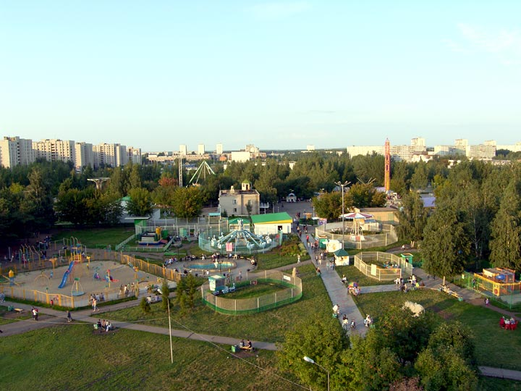
Парк Победы

Slide 26
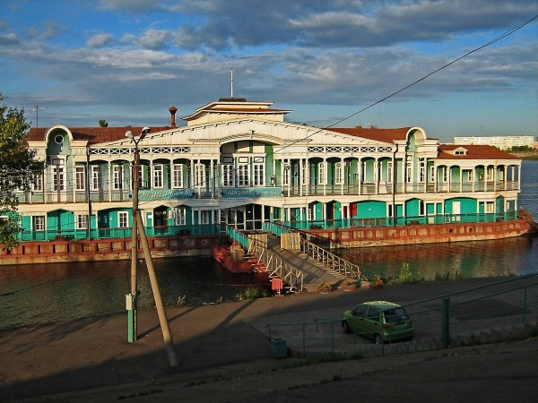
Речной порт

